Slide 1
一起来JAVA
代码实例篇

Slide 2
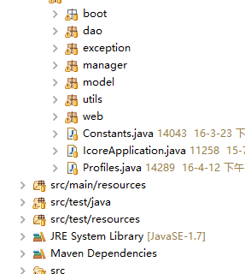
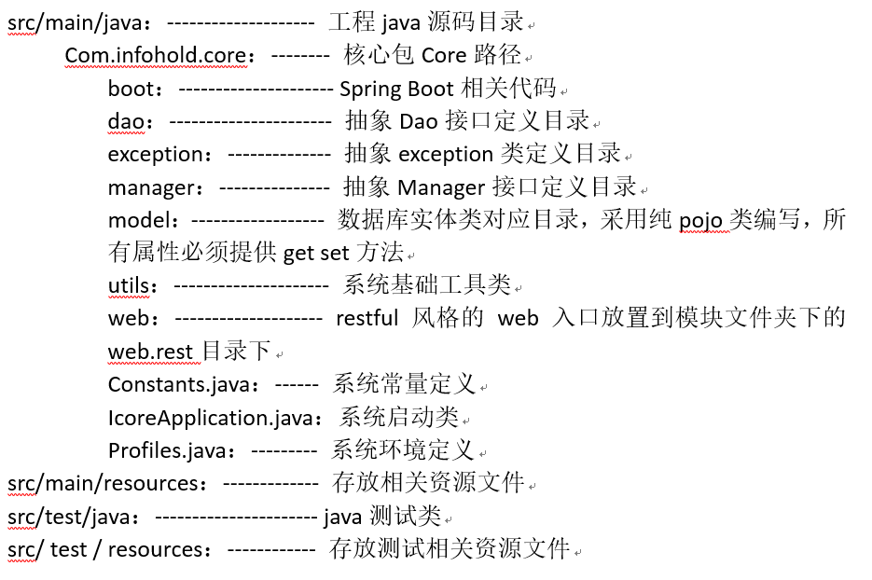
目录结构

Slide 3
命名规范
Java文件采用驼峰式写法，首字母大写.
Rest目录下的类以controller为后缀，如果存在manager或者service层则定义其接口与实现，接口以manager为后缀，实现以managerImpl为后缀。
文件名或者缩写尽量有意义，保证可读性。

Slide 4
方法定义
控制方法体的长度，避免出现大方法，长方法。将长方法按照逻辑分成不同的方法去调用，提高代码复用率。
尽量写清楚注释，添加必要的注解，原则上java类中不允许出现编译错误与编译警告。
在需要使用泛型的地方必须使用泛型。如list、map等集合类。

Slide 5
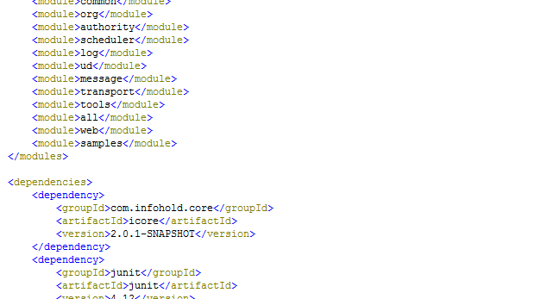
bdrp

Slide 6
开发过程
新建项目，引入bdrp
application-[].properties
Model
Dao
Manager
Controller
Junit

Slide 7
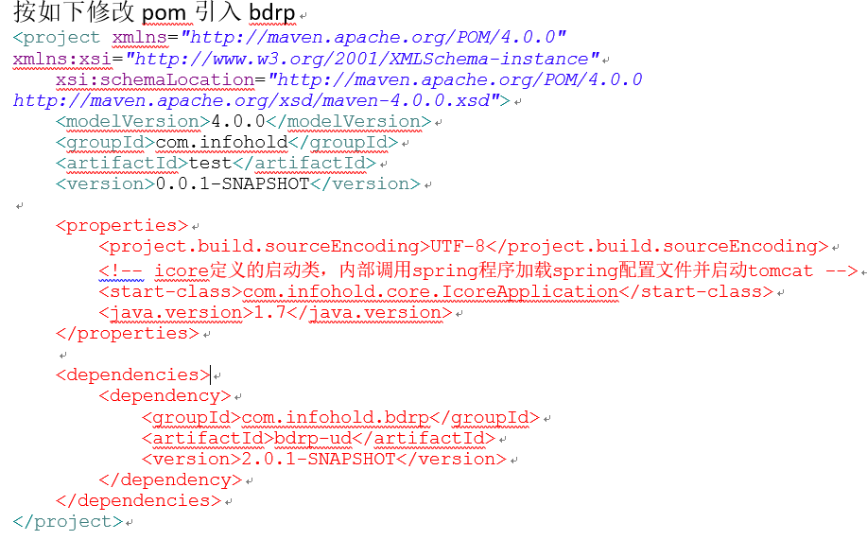
开发过程-新项目

Slide 8
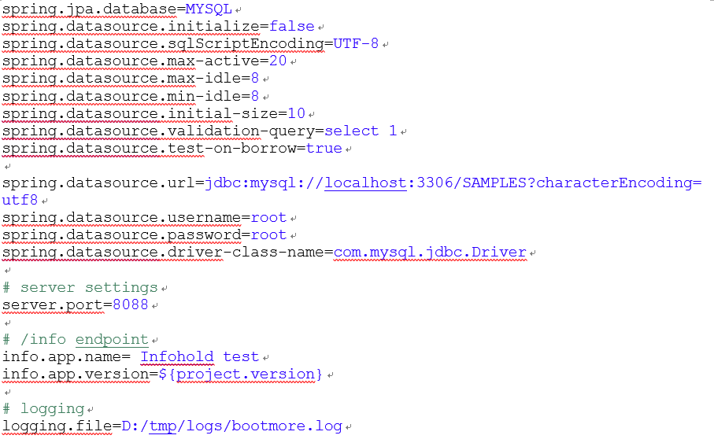
开发过程-Application-[]

Slide 9
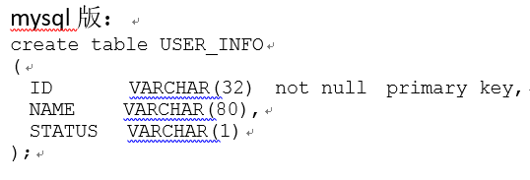
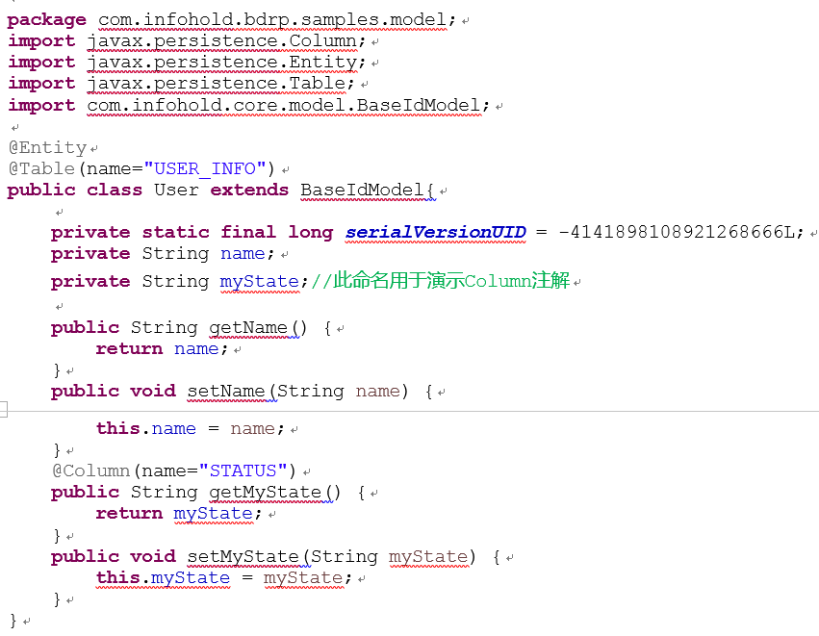
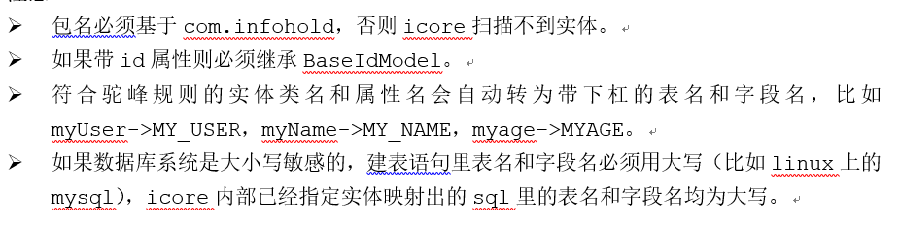
开发过程-Model
新建USER_INFO表
新建model

Slide 10
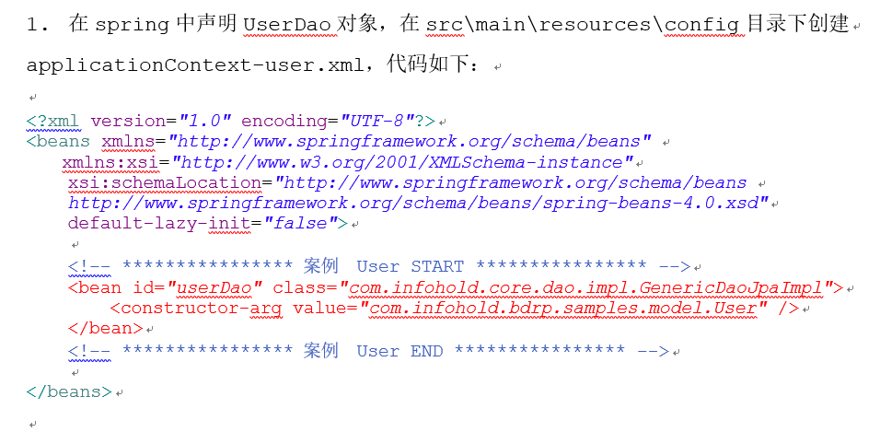
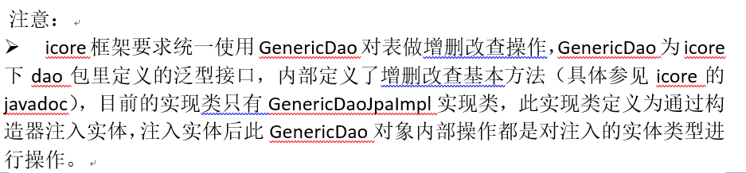
开发过程-Dao

Slide 11
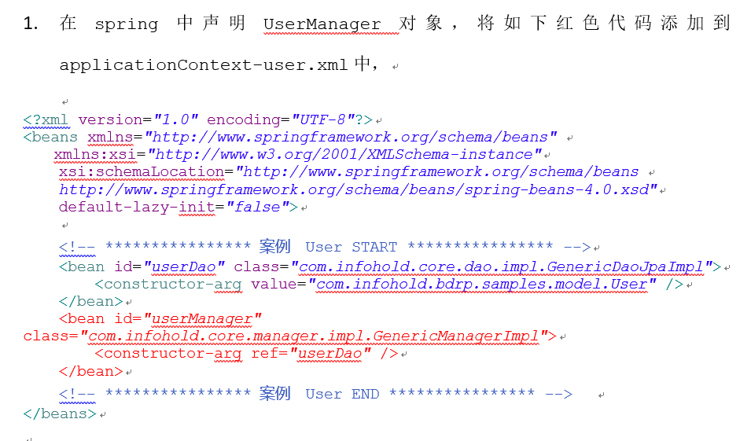
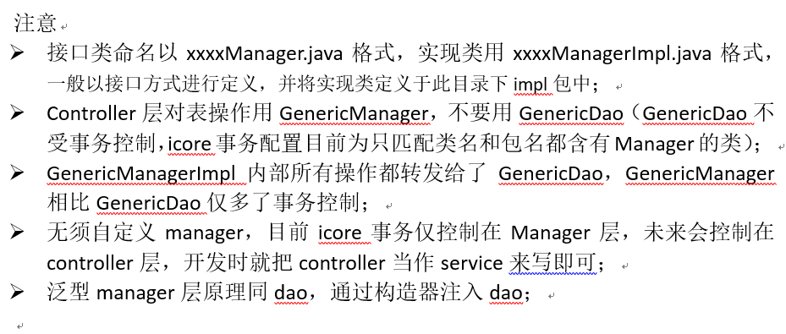
开发过程-Manager

Slide 12
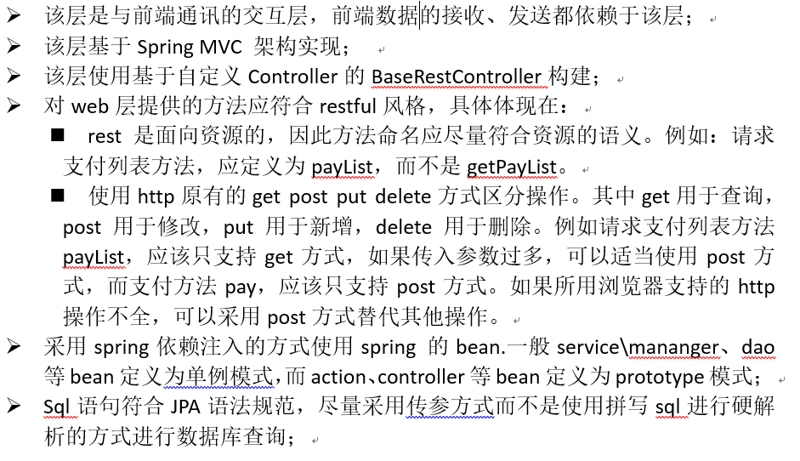
开发过程-Controller

Slide 13
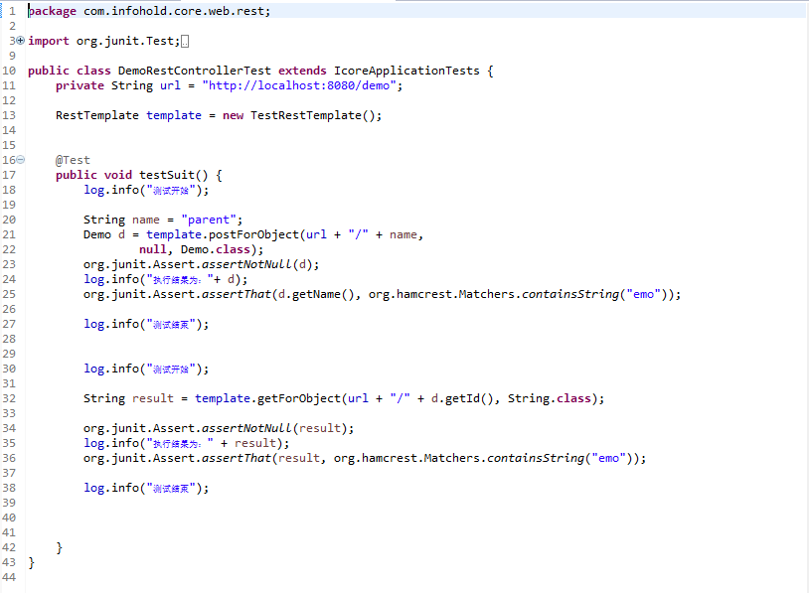
开发过程-单元测试

Slide 14
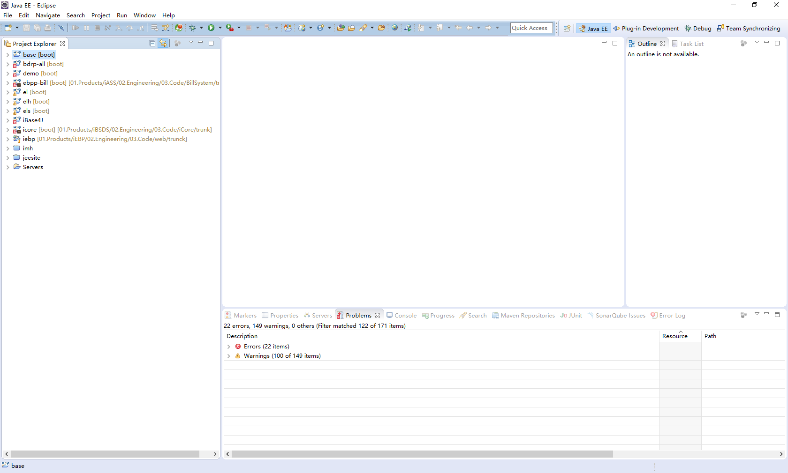
开发过程-运行

Slide 15
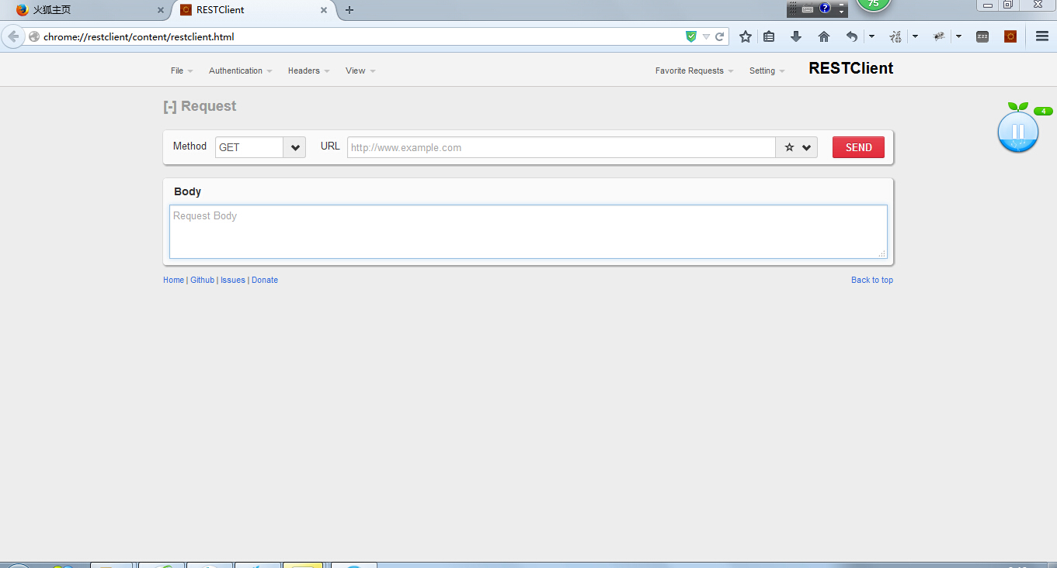
开发过程-测试

Slide 16
http://10.10.69.16:8888/svn/epl/02.项目工程/08.系统培训/

Slide 17
谢谢
打完收工，有问题请百度。

